Slide 1
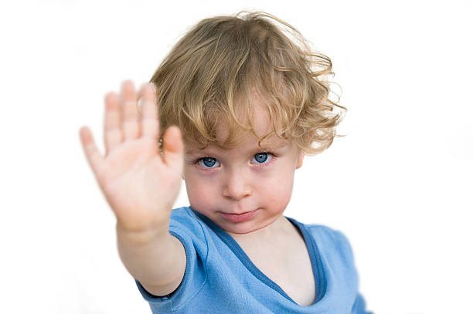
NEPOŽELJNE RIJEČI

Slide 2

LIJEPA RIJEČ
Napiši jednu lijepu riječ za svakog tvog ukućanina- riječ koja ga opisuje/ vrlina koja ga krasi.
Sada zamoli njih da oni za tebe napišu par lijepih riječi!

Slide 3

Kako si se osjećao kada su ti ukućani upućivali lijepe riječi?

Slide 4
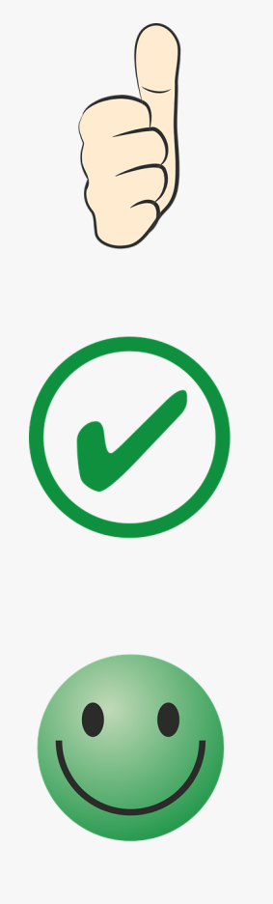
PONOVIMO!
Koje su četiri čarobne riječi ?
hvala
molim
oprosti
izvoli

Slide 5
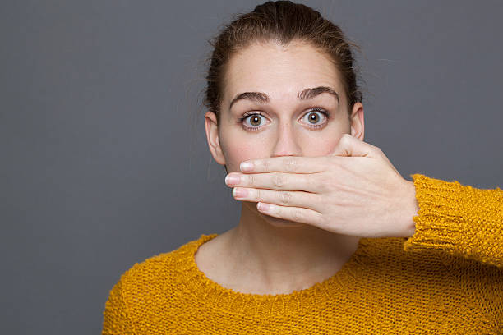
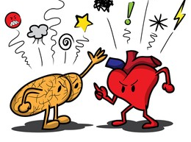
Kakve riječi nije lijepo izgovarati?
Što misliš koriste li ljudi samo lijepe riječi?
Kako na ljude djeluju one ružne/ oštre/ nazubljene riječi?

Slide 6
POPUNI TABLICU:
Volim čuti… riječi i rečenice Ne volim čuti… riječi i rečenice
__________________________________________________________________________
Osjećam se… Osjećam se…
____________________________________________________________________________

Slide 7

POTRUDI SE SVAKI DAN IZMAMITI NEKOM OSMIJEH NA LICE A NE SUZE I TUGU!

